Slide 1
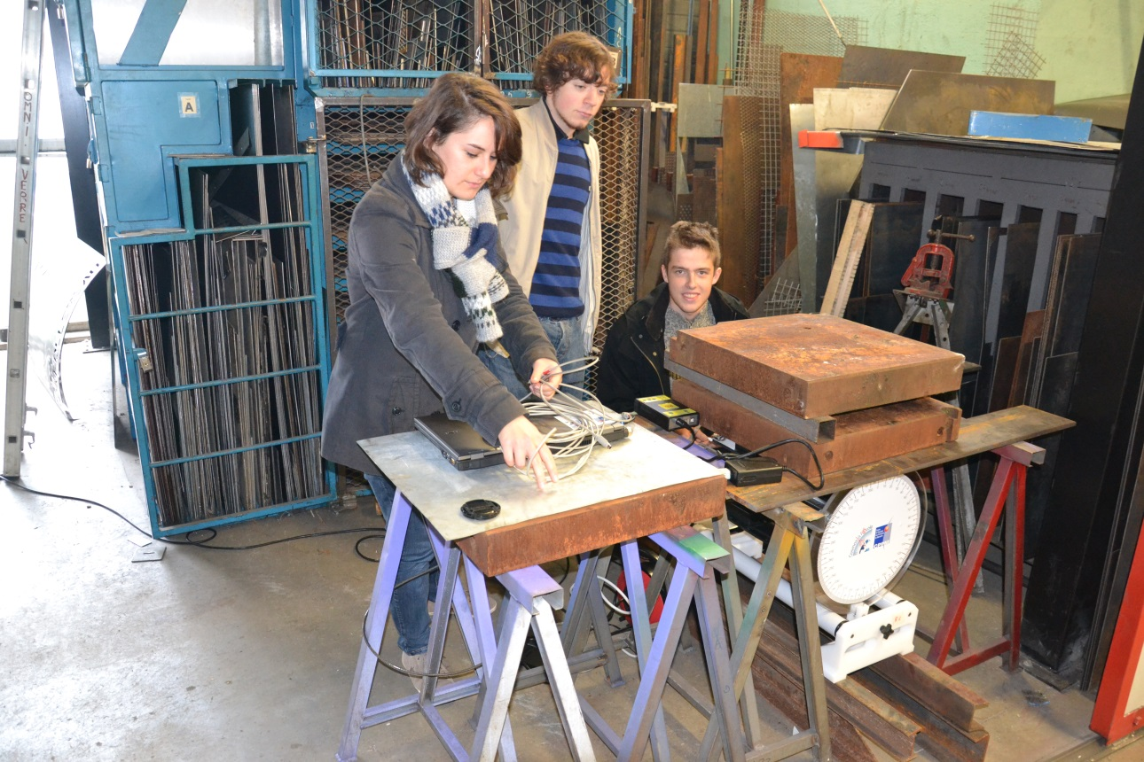
Groupe de TIPE PT Lycée Follereau Belfort
Quel est l'influence des matériaux sur le flux de muons cosmiques ?

Slide 2
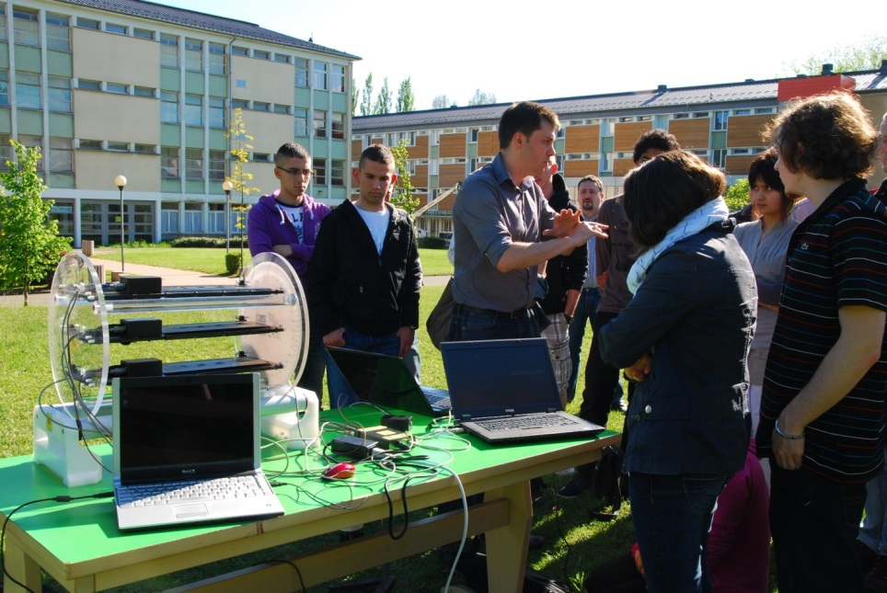
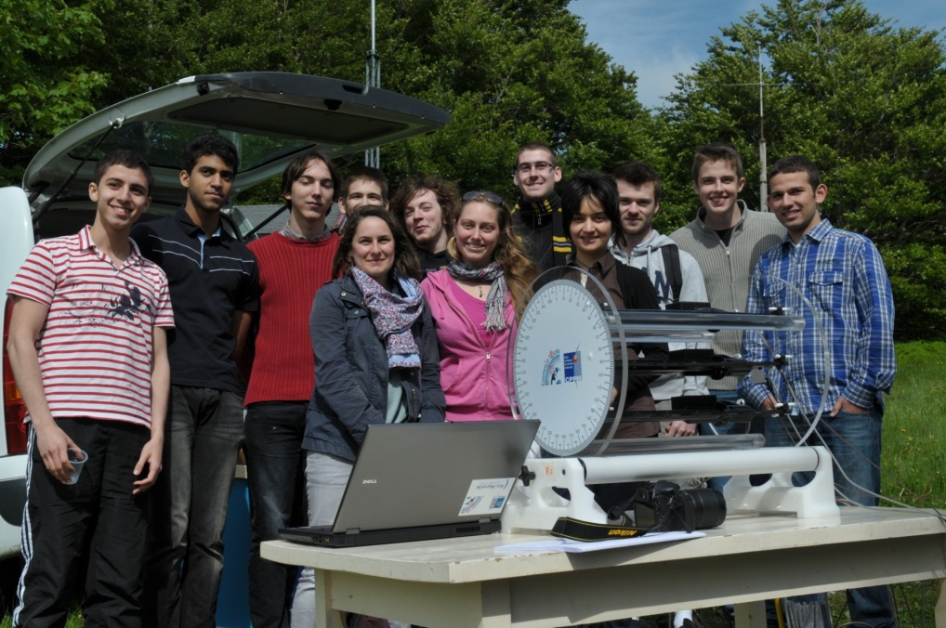
Première année, découverte de la roue cosmique et mesures à des altitudes différentes
Projet initial : influence de l’altitude sur le flux de muons et relativité restreinte.
Groupe de TIPE : nombre de muons absorbés par «l’ épaisseur d’air traversée ».

Slide 3
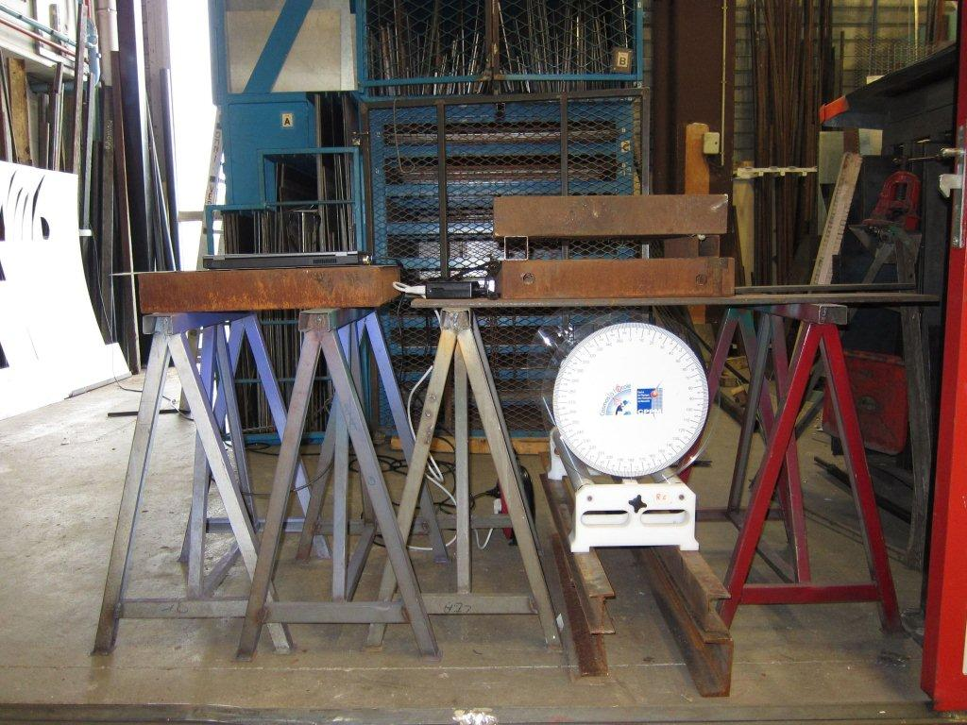
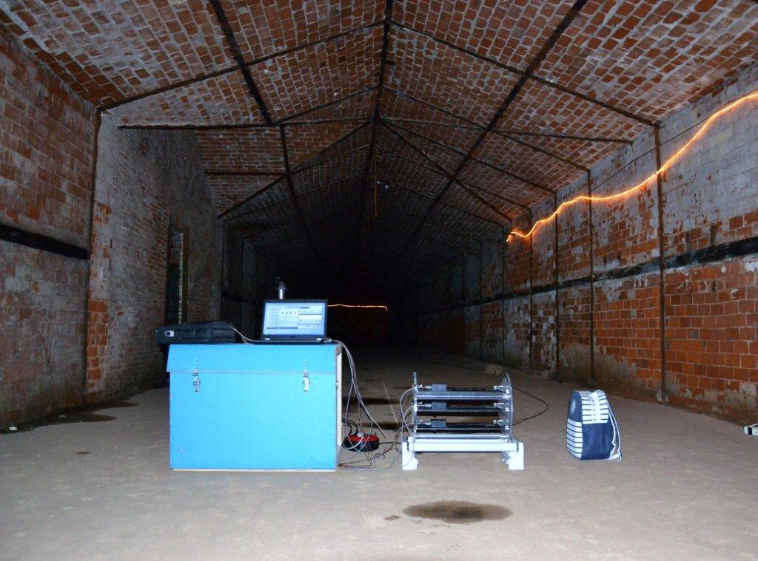
Mesures réalisées en 2012-2013
Sous des plaques d'acier dans le bâtiment « structures métalliques » du lycée
Dans l’abri-caverne du fort
de Héricourt :
- sous 5 m de roches - sous 10m de roches

Slide 4
Résultats des mesures
roches
air
fer
masse surfacique en g/cm²

Slide 5
Résultats des mesures
masse surfacique en g/cm²

Slide 6
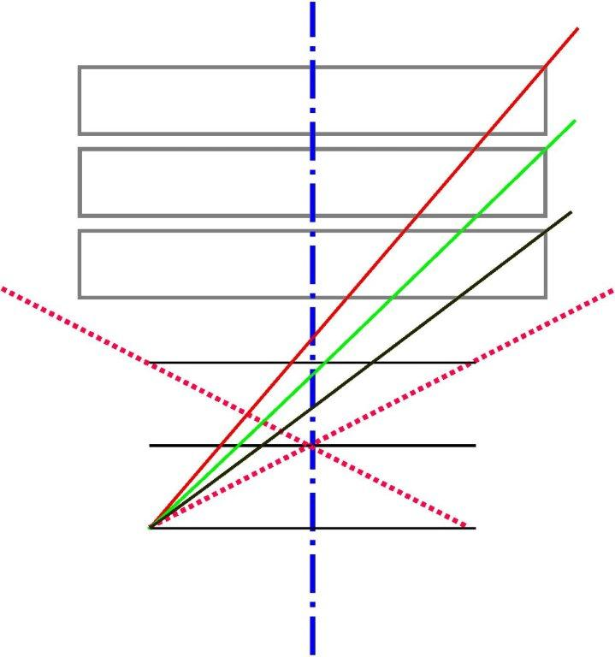
Interprétation
Schéma de principe à 1 dimension pour le fer
Nombre important de muons qui sont détectés par PM123 et qui ne traversent pas les plaques de fer.
La surface d’acier traversée donnant des coïncidences 123 diminue avec le nombre de plaques.
Valeurs extrèmes des angles :
De 53° à 80°

Slide 7
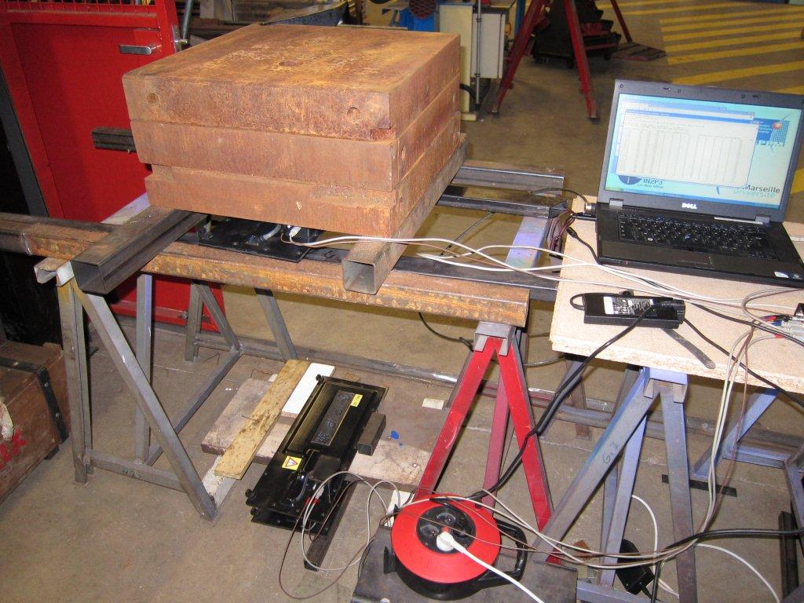
Amélioration du système
Augmenter la distance entre les
détecteurs pour diminuer l'angle
du cône de détection
Séparées de 76 cm : 32% arrêtés
Séparées de 20 cm : 25% arrêtés

Slide 8
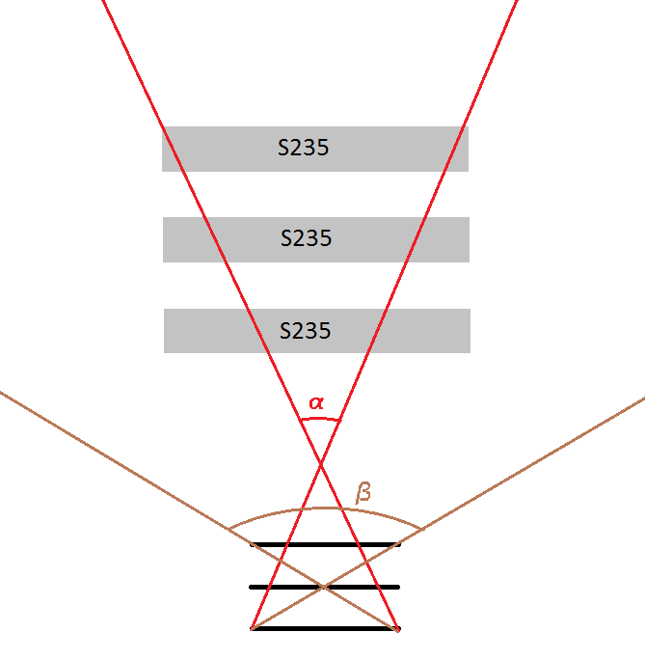
Pour aller plus loin
Schéma à une dimension simpliste :
tenir compte de l’arrivée des muons toutes Les directions, - tenir compte de la distribution angulaire des muons
Simulation de Monte Carlo

Slide 9
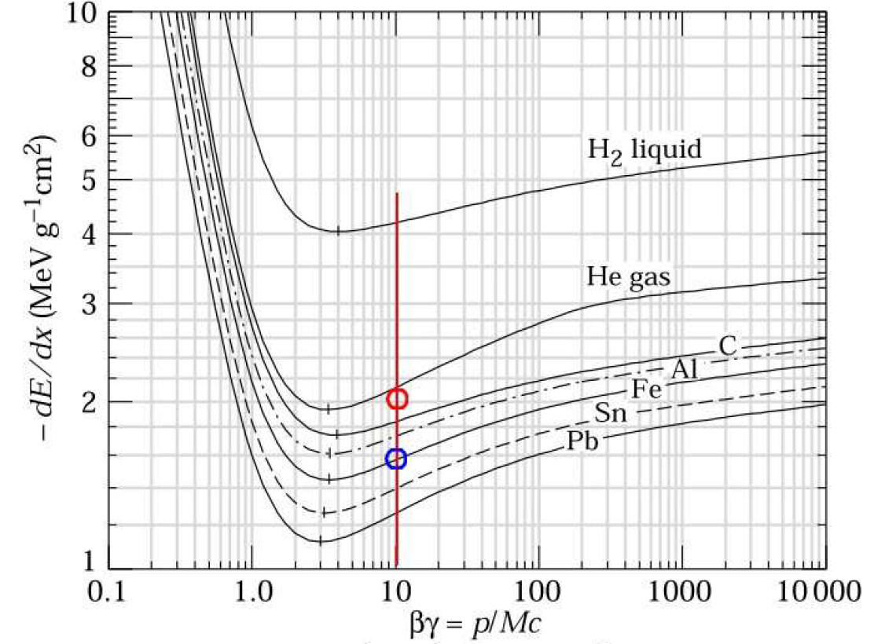
Pour aller plus loin
Loi de Bethe et Bloch
L’énergie absorbée par les matériaux dépend : - de l’énergie du muon incident - de la nature du matériau absorbant
Nécessité de filtrer en énergie les muons incidents …

